Slide 1
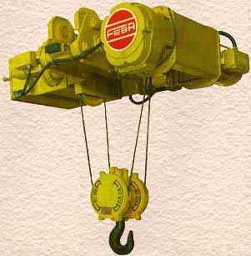
Segurança
Operador

Slide 2

Objetivo do Curso
CAPACITAR de forma fácil e clara todos aqueles que necessitam dentro do seu dia dia no trabalho operar uma ponte rolante ou uma talha elétrica.
Lembre-se :
A capacitação do operador é a arma mais poderosa contra acidentes e seus males.

Slide 3

Definição
Pontes rolantes e talhas elétricas são máquinas transportadoras utilizadas, em meio industrial, no içamento e locomoção de cargas de um local para o outro.
Basicamente uma Ponte rolante é composta de viga, carro e talha.

Slide 4

Definição - VIGA
Uma ou mais Vigas ( realiza o movimento na longitudinal “ p/ frente - p/ trás ” )

Slide 5
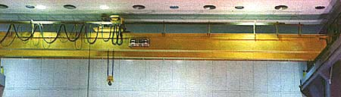
Definição - CARRO/TRÓLEI
Um carro ( realiza o movimento na Transversal “ p/ esquerda - p/ direita ” )

Slide 6
Definição - TALHA
Uma Talha elétrica ( realiza o movimento na Vertical “ p/ cima - p/ baixo ” )

Slide 7

Componentes e Acessórios
As Pontes rolantes e talhas elétricas possuem componentes e acessórios cujo as finalidades são garantir o
perfeito funcionamento da máquina e a máxima segurança na operação.

Slide 8
Principais Componentes
Freio
Sua finalidade é são garantir a parada do equipamento mesmo após cessado o comando na botoeira.
A máquina tende a continuar em movimento devido a inércia adquirida por sua massa durante a movimentação. Devido a este fato, os freios são utilizados para eliminar a inércia adquirida pela máquina durante a sua movimentação.

Slide 9
Principais Componentes
Botoeira de comando
Emergência : Libera os comandos da botoeira somente se estiver destravada. No momento que o botão de emergência for travado o circuito é interrompido.
Gancho ( Elevação )
Carro ( Longitudinal )
Viga principal ( Transversal )

Slide 10
Principais Componentes
Cabo de aço de elevação
Cabo inteiriço que é responsável pela sustentação da carga durante o içamento. Devido os cabos de aço estarem sob constante processo de deterioração , o operador deverá observar se os cabos não possuem rompimentos de fios, redução de diâmetro, oxidação, desgaste, corrosão, fadiga, dobras ou nós ,ferrugem, ou quaisquer anormalidades que comprometam a resistência do cabo durante a operação.

Slide 11
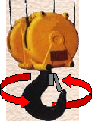
Principais Componentes
Gancho
Peça em aço forjado em formato de anzol,cujo a finalidade é garantir a máxima conexão com a carga.
Antes de realizar a amarração da carga, o operador deverá observar se o gancho gira em torno do tornel/distorcedor. Caso o gancho esteja travado, a carga ao ser içada, poderá girar e imprimir pressão ao tornel/distorcedor e torcer os cabos de aço da talha.
Trava de Segurança

Slide 12
Principais Acessórios
Limite fim de curso
São pequenas chaves que ao serem acionadas abrem o circuito, finalizando a operação. Este componente impede a colisão acidental da máquina com a carga ou da máquina com a estrutura da usina.
Circuito Fechado
Circuito Aberto

Slide 13
Principais Acessórios
Batente
São instalados no final do percurso das vigas de sustentação da máquina, para que não hajam colisões/queda da máquina.

Slide 14
Principais Acessórios
Chave ON-OFF ou de Tagueamento
São chaves instaladas próximo a máquina para que possibilite rapidamente o desligamento do circuito elétrico em casos de emergência.

Slide 15
Principais Acessórios
Sirene Audiovisual
De acordo com a exigência da NR - 11 , toda máquina transportadora deverá possuir sinalização de advertência durante a sua movimentação. Esta sinalização pode ser áudio ( sirenes/alarmes ) e/ou visual ( lâmpadas com acionamento alternado ). O ideal é que seja usado os dois tipos de sinalização em conjunto : Sirene Audiovisual, para maior segurança do operador e das pessoas que possam estar próximas ao equipamento durante a sua movimentação.
Sirene Audiovisual : É acionada assim que o botão de emergência é destravado. Enquanto a máquina estiver em operação a sirene estará ligada.

Slide 16

Operando a máquina com Segurança.
É fundamental para o operador, antes de qualquer coisa, ter conhecimento da capacidade máxima do equipamento. Utilizar um equipamento com capacidade inferior a carga a ser suspensa é cometer um ato inseguro que provocará sérios danos ao equipamento e o mais grave : o acidente.

Slide 17
Operando a máquina com Segurança.
Outra medida importante é verificar se a área na qual a carga irá passar está livre e desobstruída, já que o operador deverá se deslocar olhando para a carga. Isole a área com fita zebrada e/ou coloque placas de advertência nos acessos ao local por onde a carga será içada.
ATENÇÃO :
NUNCA PASSE COM CARGAS SUSPENSAS SOBRE PESSOAS

Slide 18
Operando a máquina com Segurança.
Corda Guia amarrada a carga
Um auxiliar do operador irá controlar o giro da carga durante o içamento. Para utilizar este recurso é necessário que o operador e o auxiliar verifiquem se a corda possui comprimento maior que a altura a qual a carga será içada, pois se a corda for menor, o auxiliar terá que se posicionar debaixo ou muito próximo da carga.
ATENÇÃO :
É EXTREMAMENTE PROIBIDO REALIZAR QUAISQUER TAREFAS SOB CARGAS SUSPENSAS POR MÁQUINAS TRANSPORTADORAS.

Slide 19

Realizando a amarração da
carga com Segurança.
O Operador deverá realizar a amarração da carga, procurando distribuir os acessórios de amarração de maneira tal, que a força resultante passe pelo centro de gravidade da carga, proporcionando assim uma maior distribuição do peso, evitando sobrecarga no acessório e o giro da carga durante o içamento.

Slide 20
Acessórios de amarração
São dispositivos utilizados para a melhor conexão ( engate ) do gancho e carga. Dentre diversos tipos de acessórios empregados no meio industrial podemos destacar os seguintes :
Estropos, cintas, sapatilhas, cabos de aço, estribos, anéis, anelões, manilhas, grampos, soquetes, esticadores.
O Operador deverá ter conhecimento do acessório adequado para o tipo de carga a ser içada. É importante ressaltar que a primeira providência para escolher adequadamente um acessório de amarração é verificar se ele é compatível com o
peso da carga a ser içada.

Slide 21
Acessórios de amarração
Outro ponto a ser verificado são as dimensões da carga. Caso a carga tenha uma dimensão muito maior que as outras ( Ex : tubos ), deverão ser içadas preferencialmente com cintas.
Operador terá que “enforcar” o acessório no tubo ao invés de passá-lo por fora.
Quando terminar a amarração levante a carga alguns centímetros para verificar se está bem equilibrada.

Slide 22
Acessórios de amarração
Caso a carga possua muitas “quinas-vivas ” deverão ser colocados proteções entre as quinas e o acessório evitando assim o seu amassamento e/ou rompimento.
Proteção de papelão, flanela, madeira, tiras de borracha.
ATENÇÃO :
NUNCA UTILIZE O CABO DE AÇO DO GANCHO PARA REALIZAR AMARRAÇÃO DA CARGA.

Slide 23

Erros de Operação
Durante o içamento e locomoção da carga existem alguns erros que são freqüentes aos operadores
Picoteios no Comando
São impulsos ( toques ) rápidos e sucessivos dados na botoeira. Este tipo de ação provoca danos aos componentes elétricos do painel ( queima e desarme ), além de fazer que a carga ganhe movimento pendular ( balanço ). Para evitar este erro, calcule a posição da parada da carga e acione de maneira contínua os comandos da botoeira.

Slide 24
Erros de Operação
Movimento Pendular da carga
Caso a carga comece a balançar espere a carga ficar em prumo com a máquina e avance com a máquina no sentido do movimento do pêndulo da carga.
Movimento Pendular
Errado
Certo

Slide 25
Erros de Operação
Posição Incorreta do Gancho
Nunca faça o içamento de uma carga se o gancho não estiver posicionado na vertical em relação a carga, ou então o ponto de sustentação da carga estiver fora da sela do gancho. O operador ao usar o acessório de icamento, deverá deixá-los com folga para o engate correto do ganho.
Certo :
Errado:
Provoca a abertura do gancho
Ponto de sustentação da carga sobre a sela do gancho

Slide 26
Erros de Operação
Arrastamento da carga em solo
Erro muito comum entre os operadores iniciantes. O operador não ergue a carga por completo e inicia a movimentação da máquina transportadora com a carga ainda em solo, promovendo tensão nos cabos e na talha elétrica podendo provocar sérios danos ao equipamento ( queima de motores e rompimento dos cabos de elevação ) e o mais grave : a queda do carro ou da talha sobre o operador
Acidente com potencial de MORTE .

Slide 27
Erros de Operação
Posicionamento da ponte/talha fora do prumo da carga
Este erro acontece quando o operador realiza a amarração da carga, estando a máquina transportadora fora do prumo da carga. Ao dar início a operação, a ponte/talha irá sofrer uma série de tensões para as quais não foi dimensionada. A ponte/talha é dimensionada para suportar esforços na vertical. Veja o esquema a seguir :

Slide 28
Erros de Operação
Para evitar este erro siga os seguintes passos :
1º
3º
2º
Errado
Certo
1º Posicione a ponte/talha em prumo com a carga ;
2º Eleve a carga totalmente do solo ;
3º Realize a movimentação da carga .

Slide 29
Erros de Operação
Transporte de cilindros de pressão
Este erro acontece quando o operador realiza a amarração do cilindro pela válvula ou pelo capacete ( capuz ), podendo causar o desprendimento do cilindro durante o içamento
e conseqüente queda e explosão.
Para evitar este erro o operador deverá icar os cilindros dentro de suportes ( carrinhos ) com os cilindros presos ao mesmo e o gancho engatado no suportes ( carrinhos ) com o auxílio de acessórios de amarração .

Slide 30
Erros de Operação
Elevar peças fixas no solo ou estruturas
Este erro acontece quando o operador tenta extrair uma peça, equipamento ou material que esteja de alguma forma fixo em uma outra estrutura.
Este erro poderá queimar os motores do equipamento, romper os cabos de elevação e o mais grave :
A queda do equipamento sobre o operador .
Acidente com potencial de MORTE

Slide 31


Sinalização e Comunicação de Segurança
Sempre que possível o operador terá que ter seu campo de visão livre durante a operação. Caso isto não seja possível, a operação deve ser realizada com auxílio de um Sinaleiro.
O sinaleiro e o operador terão que possuir treinamento específico em sinais para operação de equipamentos de guindar. Para maior eficiência da operação, além da comunicação via sinais o operador e o sinaleiro deverão se comunicar também via rádio.
O sinaleiro deverá solicitar aos demais usuários da faixa que durante o período da operação que não ocupem ou interrompam a comunicação.

Slide 32


Sinais para operação de ponte rolante e talhas elétricas
Subir o gancho
Abaixar o gancho
Deslocar o carro da ponte
Utilizar gancho ( 1, 2 , etc...)
Deslocar
a ponte
Parada
( Inclusive de emergência )
Deslocar a ponte
( sentido contrário )
Operar Lentamente
( esfregando as palmas das mãos )

Slide 33

Manutenção Preventiva e Corretiva
De acordo com a NR 11, que trata de Transporte, Movimentação, Armazenagem e Manuseio de Materiais
“ Todos os transportadores industriais serão permanentemente inspecionados e as peças defeituosas, ou que apresentem deficiências, deverão ser imediatamente substituídas”.
Toda ponte rolante/talha elétrica terá que ser inspecionada periodicamente, em intervalos de tempo de acordo com a freqüência de uso e importância ao processo. Estas inspeções serão feitas seguindo um Check List padrão ( definido por uma equipe especializada ), e após realizada a inspeção a equipe de manutenção deverá enviar um relatório aos responsáveis pelo equipamento.

Slide 34
Manutenção Preventiva e Corretiva
Inspeção Prévia
É feita antes de por o equipamento em funcionamento . O operador deverá fazer uma inspeção prévia no equipamento, verificando os itens do
Check List Pré Operacional.
Caso haja a algum item que esteja desconforme, o equipamento deve ser Tagueado e a equipe de manutenção comunicada imediatamente ( enviar uma cópia do Check List Pré Operacional ).

Slide 35
Manutenção Preventiva e Corretiva
O operador ao encontrar a ponte rolante/talha elétrica fora de funcionamento, deverá entrar em contato imediato com a equipe de manutenção. Em hipótese alguma o operador deverá tentar solucionar o problema, pois não conhece os riscos inerentes ao equipamento e além disso poderá estar agravando o defeito do equipamento.
Cuidados com a ponte rolante/talha elétrica : Não deixe o equipamento exposto ao tempo, pois a água da chuva e agentes agressivos ( minério , carvão , sílica , etc ) estragam rapidamente o equipamento. Após o uso posicione o equipamento sob uma área coberta.
Lembre-se : Operando um equipamento com defeito você está aumentando o risco de acidentes de sua atividade.

Slide 36

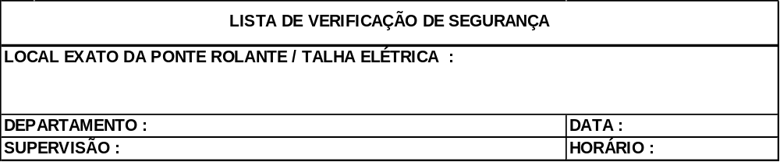
Manutenção Preventiva e Corretiva
Lista de Verificação de Segurança
Talha elétrica da Bauxita - 56TE01

Slide 37
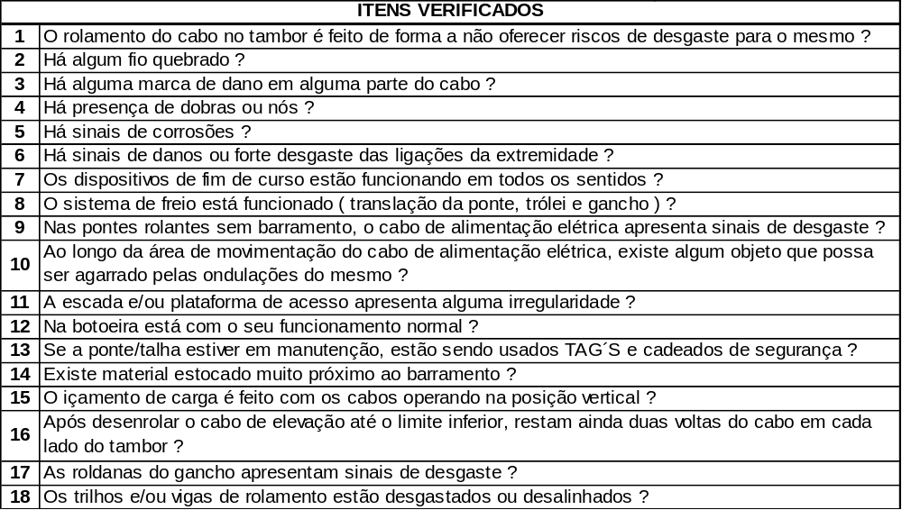
Lista de Verificação de Segurança

Slide 38
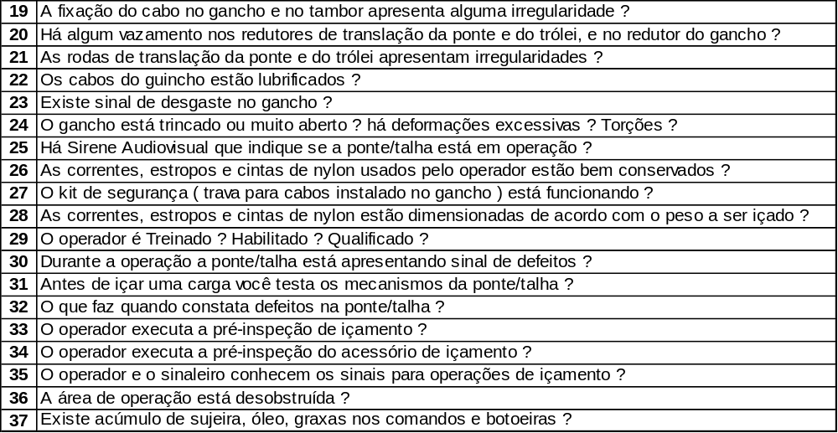
Lista de Verificação de Segurança

Slide 39

FONTES DE CONSULTA
Segurança Industrial e Saúde Eng. Raul P. Torreira Ed. EX-LIBRIS 1997.
Manual de Higiene e Segurança do Trabalho ( Seção N - Samarco Mineração S. A )
Check List de Inspeção da CIPA Samarco Mineração S.A
Operação com Segurança de Equipamentos Móveis - SENAI

